Slide 1
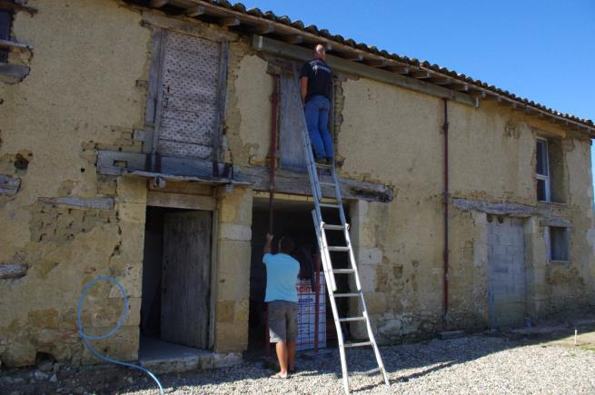
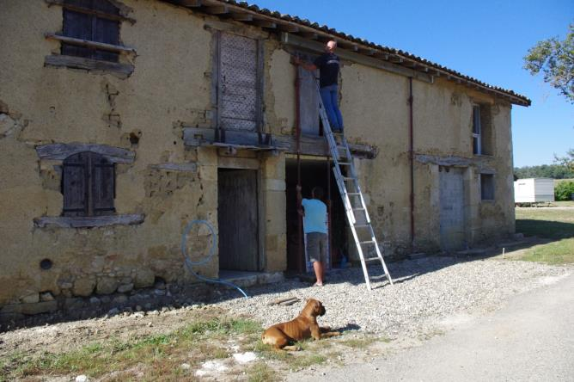


Aménagement de l’entrée 1
L’entrée ; pour la réaliser, il faut abattre ce mur de soutien.
A l’étage, se trouve une chambre du second gîte; une cloison en bois sera montée en extérieure afin de gagner en surface les 50 cm d’épaisseur du mur actuel.
Sainte-Rose

Slide 2
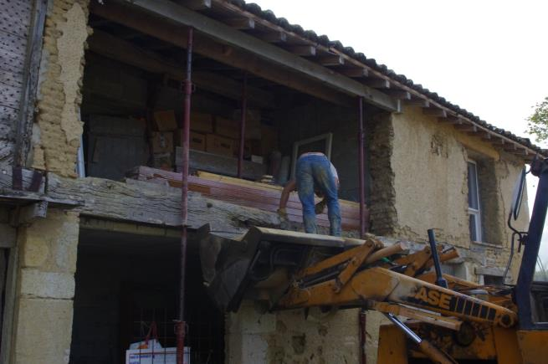
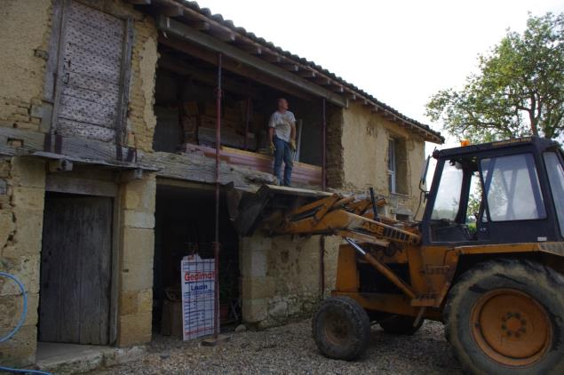
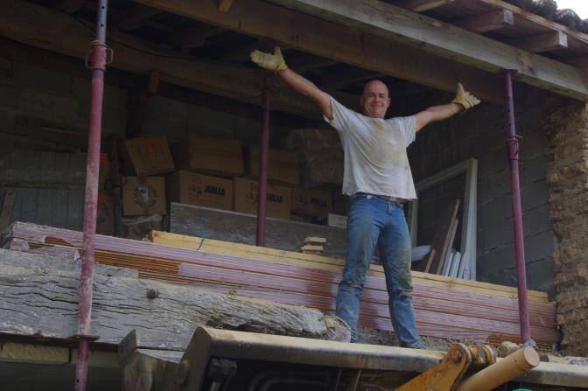
Aménagement de l’entrée 1
Ca y est ; c’est tombé.
Sainte-Rose

Slide 3
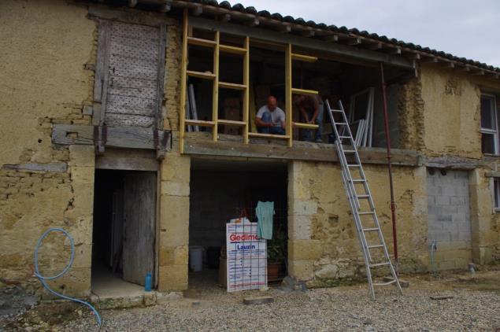
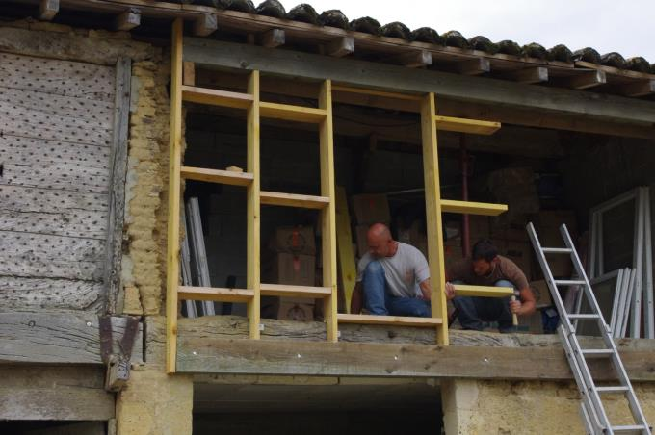
Aménagement de l’entrée 1
Montage de l’ossature du mur de la chambre.
Sainte-Rose

Slide 4
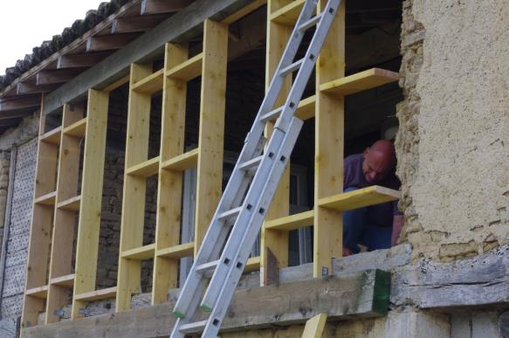
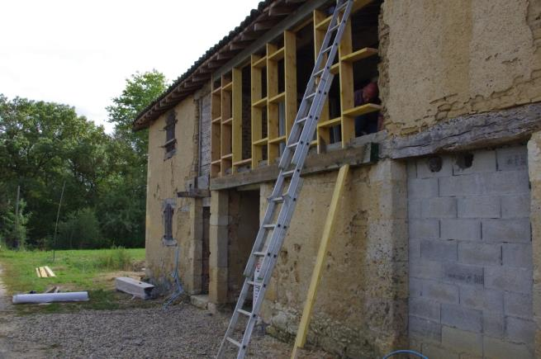
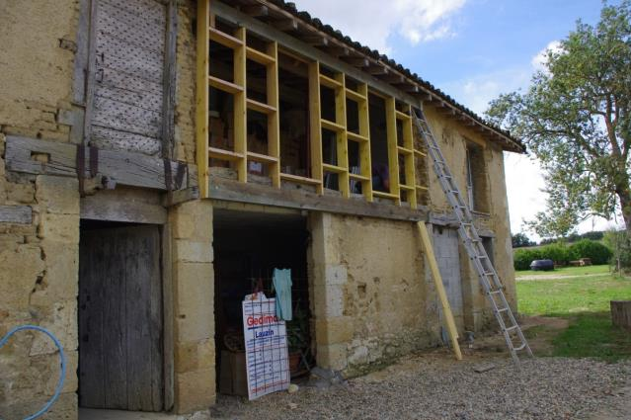
Aménagement de l’entrée 1
Sainte-Rose

Slide 5
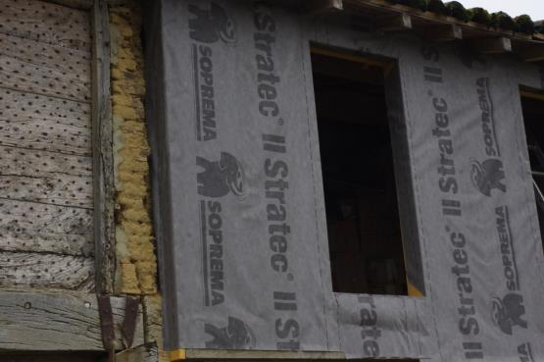
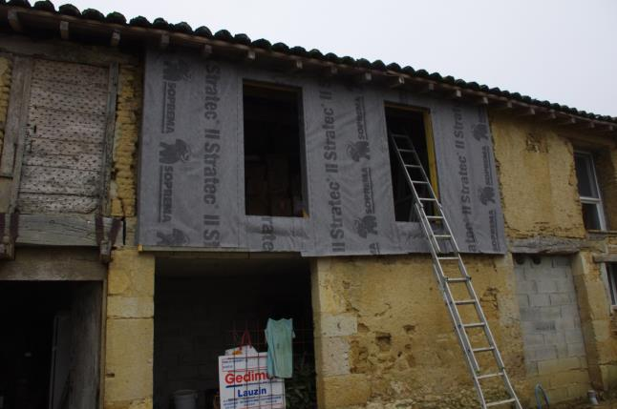
Aménagement de l’entrée 1
Mise en place du pare-pluie.
Sainte-Rose

Slide 6
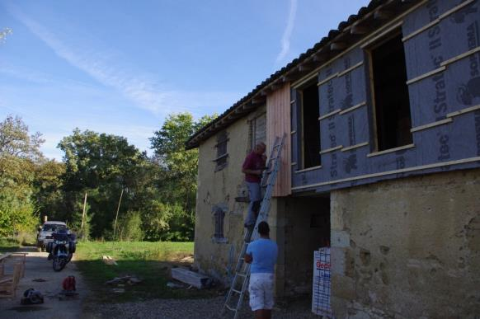
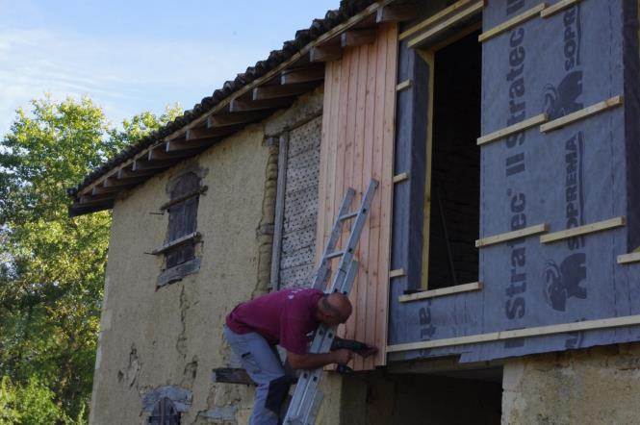
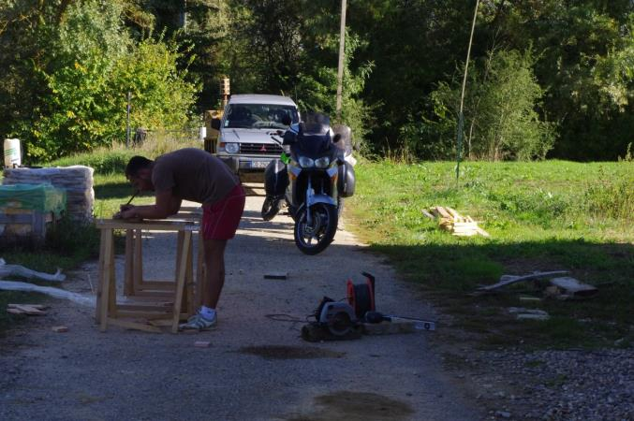
Aménagement de l’entrée 1
Mise en place du bardage bois (en Douglas).
Sainte-Rose

Slide 7
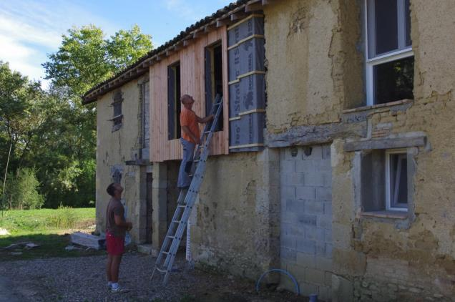
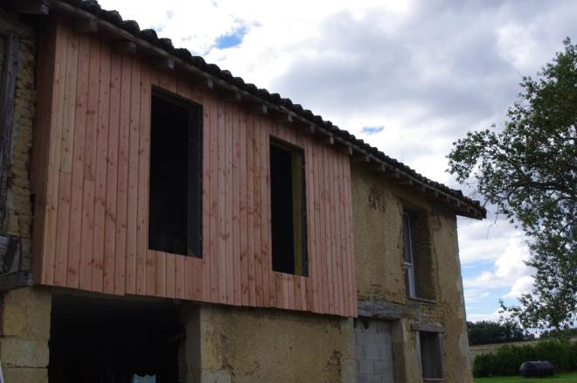
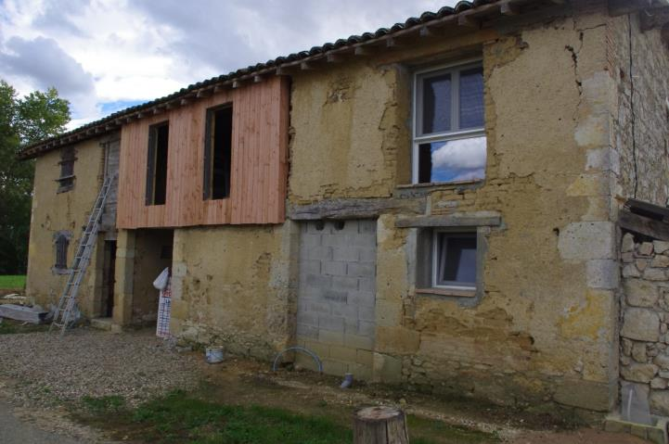
Aménagement de l’entrée 1
Sainte-Rose

Slide 8
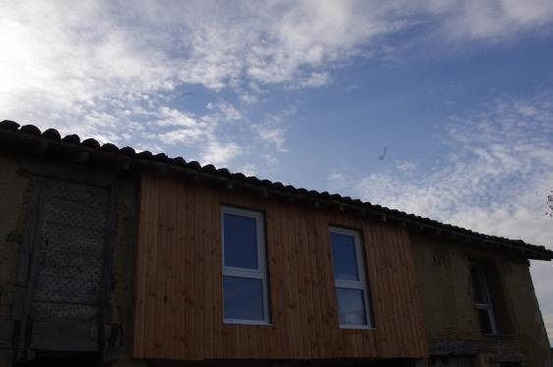
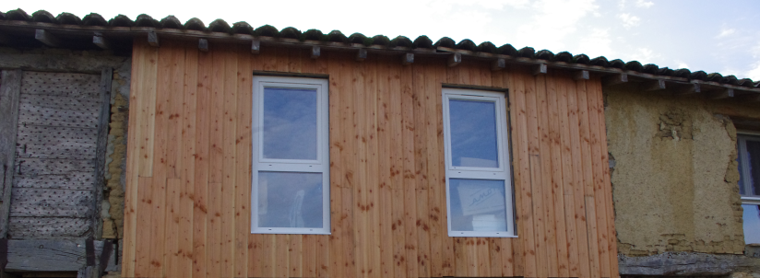
Aménagement de l’entrée 1
Pose des fenêtres.
Sainte-Rose

Slide 9
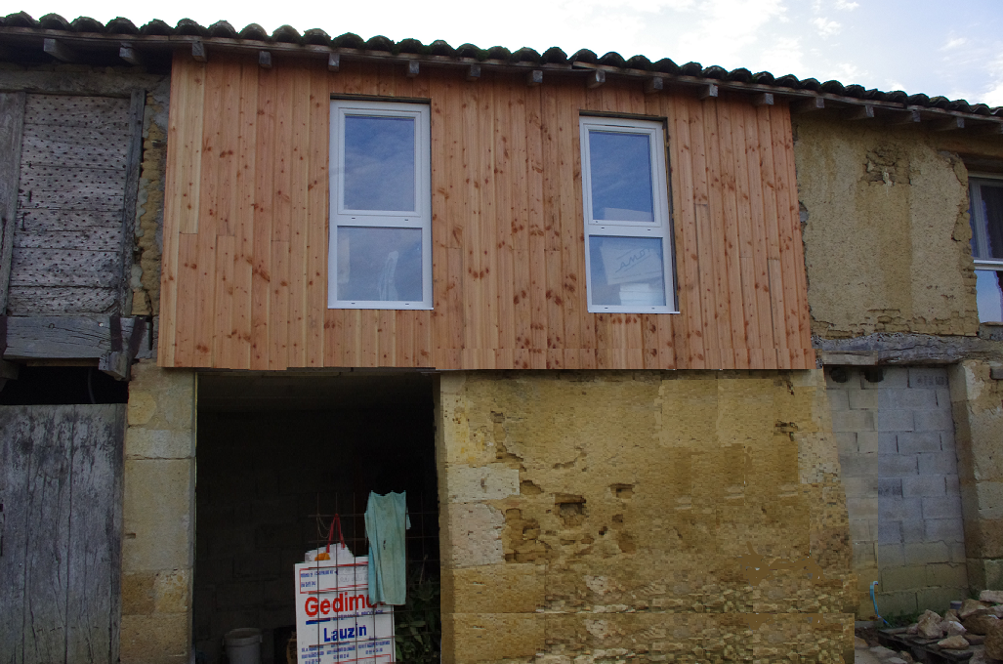
Aménagement de l’entrée 1
Avant de faire les finitions, il faudra réaliser l’entrée à proprement parler …
A
Bientôt
Sainte-Rose

